Slide 1
«Детский сад ждет вас»
для студентов,
получающих
педагогическое
образование
http://www.free-powerpoint-templates-design.com
http://www.free-powerpoint-templates-design.com

Slide 2
Аспекты, делающие профессию ВОСПИТАТЕЛЯ привлекательной
мм
ппп
Материально-финансовые
Морально-этические
Социальные

Slide 3
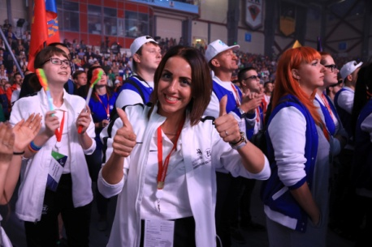
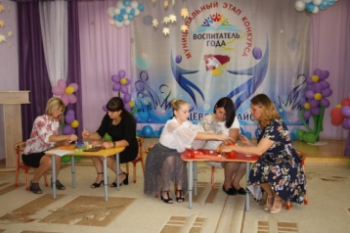

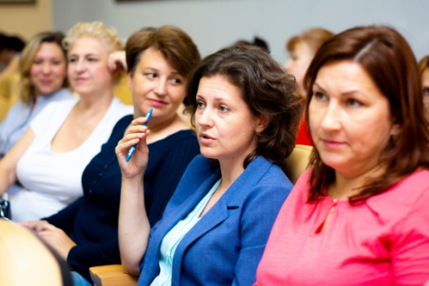
Морально-этический стимул
Всероссийский конкурс «Воспитатель года»
Content Here
WorldSkills – это международное некоммерческое движение.
Content Here
Content Here
Ежегодный форум педагогов России
День воспита́теля и всех дошко́льных работников .

Slide 4
Материально-финансовый аспект
Предпочтения абитуриентов | Предпочтения работодателей
– Инженер | – Менеджер по продажам
– Экономист | – Инженер
– Бухгалтер | – Продавцы-консультанты
– Врач | – Врачи
– Юрист | – Воспитатели
– Архитектор | – Химик и нефтехимик
– Дизайнер | – Швеи
– Программист | – Текстильщики
– Психолог | – Слесари
– Журналист | – Пильщики
Предпочтение субъектов социального заказа по профессиям

Slide 5
Материально-финансовый аспект
Средняя заработная плата воспитателя по субъектам РФ в 2022 году Российская Федерация | Средняя заработная плата воспитателя Оренбургская область
38 761 | 31 915
Заработная плата

Slide 6
ПРИЯТНЫЙ ФАКТ
мм
ппп
Повышение зарплаты воспитателям в 2023-2025 годах
На 9,9% в 2023 году,
На 7,7% в 2024 году.
На 6,5% в 2025 году
Оклады работников федеральных госучреждений (учителя, соцработники, младший и средний медицинский персонал) вырастут на планируемый темп роста средней номинальной зарплаты по России:

Slide 7
Социальные стимулы
Выплаты молодым педагогам. Выпускники педвузов и колледжей, пришедшие в детский сад, получают единовременные и ежемесячные выплаты от государства. Точные размеры выплат зависят от регионов и колеблются от 10 000 до 80 000 рублей. Чтобы получить выплаты, нужно закончить университет или колледж и в том же году устроиться на работу по специальности.
Content Here
Увеличенный отпуск
От 42 до 56 календарных дней.
Content Here
Content Here
Льготы на ЖКХ. Сейчас педагоги, работающие в сельской местности, могут получить компенсацию за расходы на ЖКХ. Компенсация на федеральном уровне составляет 1200 рублей, в некоторых регионах она увеличена до 3000 рублей.
Право на пенсию по выслуге лет. Педагоги имеют право на льготную пенсию. Для этого необходимо отработать 25 лет в образовательных организациях, причем работать с детьми до 18 лет

